Slide 1

CHÀO MỪNG CÁC EM ĐẾN VỚI BUỔI HỌC NGÀY HÔM NAY

Slide 2


KHỞI ĐỘNG
Em hãy nêu một số đặc điểm của loài cá cảnh mà em yêu thích (màu sắc, tính độc đáo, tính ăn,…)

Slide 3
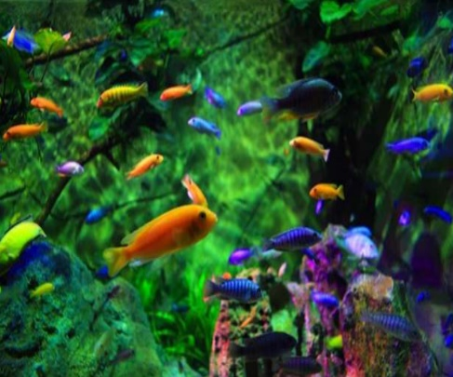
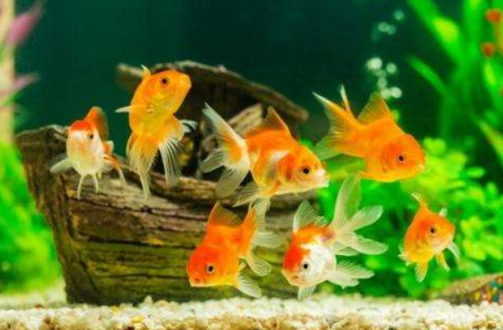
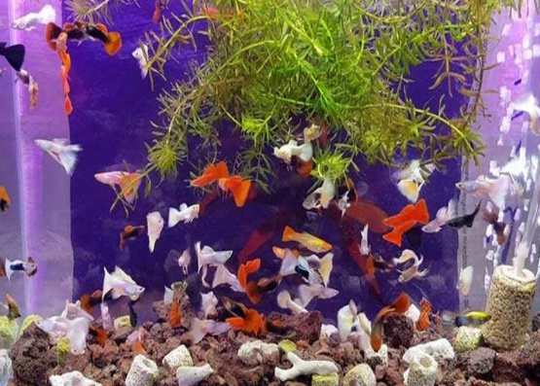
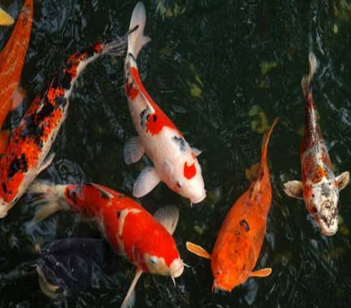
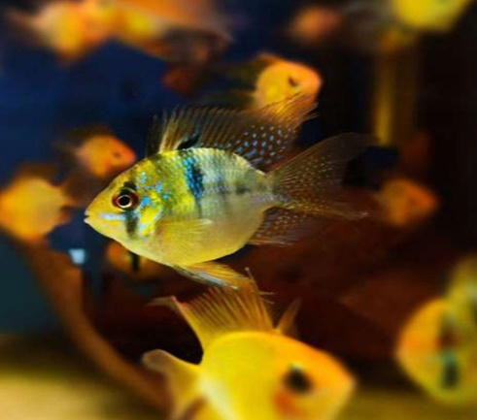
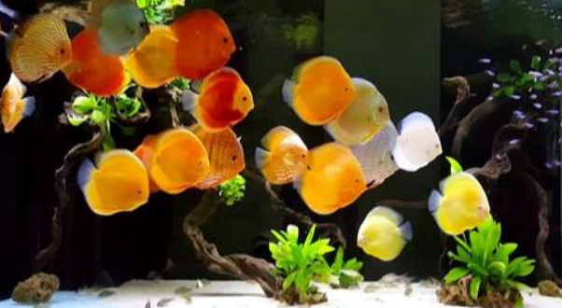

Slide 4
BÀI 16: THỰC HÀNH LẬP KẾ HOẠCH NUÔI CÁ CẢNH

Slide 5



NỘI DUNG BÀI HỌC
I
Chi phí cơ bản để nuôi cá cảnh
Thực hành lập kế hoạch, tính toán chi phí
II
III
Đánh giá

Slide 6



I. Chi phí cơ bản để nuôi cá cảnh
Để nuôi dưỡng và chăm sóc cá cảnh được tốt thì cần phải chuẩn bị những gì và chi phí như thế nào?

Slide 7


I. Chi phí cơ bản để nuôi cá cảnh
Xác định loài cá cảnh định nuôi.
Số lượng, kích cỡ cá cảnh.
Kích thước bể.
Hình dung ra loại bể định nuôi, thiết bị gì cần thiết.
Dự định dành bao nhiêu tiền để lập kế hoạch cho sát thực tế và phù hợp.

Slide 8
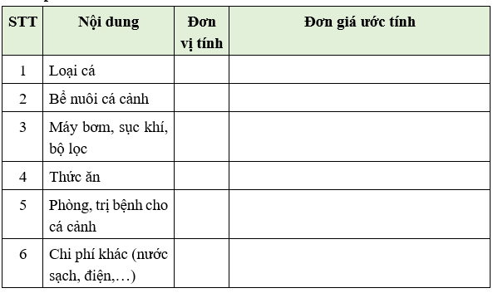
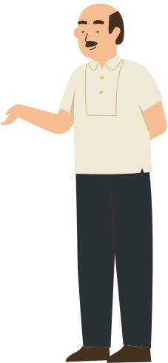
Điền thông tin vừa tìm hiểu vào bảng sau:

Slide 9


Liên hệ thực tế: Tìm hiểu một số loại cá cảnh hiện có ở địa phương và giá cá cảnh ở thị trường.

Slide 10
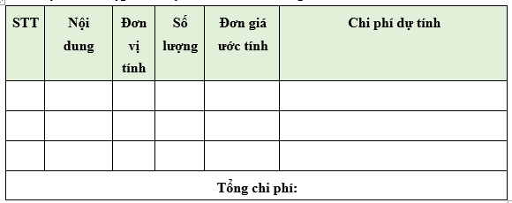

II. Thực hành lập kế hoạch, tính toán chi phí
Thảo luận thảo luận nhóm lựa chọn loài cá nuôi, số lượng cá, loại bể,…phù hợp với tình hình thực tế và sở thích cá nhân.
Lập kế hoạch và tính toán chi phí trong năm đầu.

Slide 11
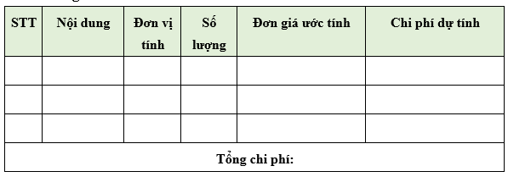


III. ĐÁNH GIÁ
Đánh giá kết quả thực hành dựa trên các tiêu chí

Slide 12


VẬN DỤNG
Lập kế hoạch nuôi 1 loài cá cảnh cụ thể:
Số lượng cá
Kích cỡ cá trên cơ sở giá từng loài
Chi phí cho bể cá
Thức ăn cho cá và các vật tư khác

Slide 13

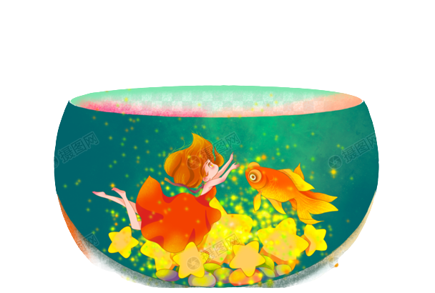
HƯỚNG DẪN VỀ NHÀ
Xem lại Bản báo cáo thực hành.
Nộp lại kết quả đã lập trong buổi học tiếp theo.
Đọc và tìm hiểu trước bài Ôn tập chương IV.

Slide 14

CẢM ƠN CÁC EM ĐÃ CHÚ Ý LẮNG NGHE BÀI GIẢNG

